Slide 1
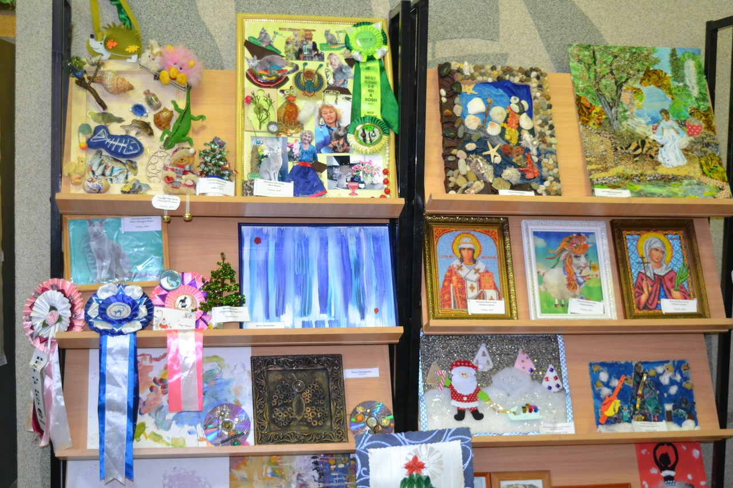
Мои чудесные воспоминания мастер-класс по арт-терапии
Автор
Ольга Пушкаревич
Тюмень, 2018

Slide 2
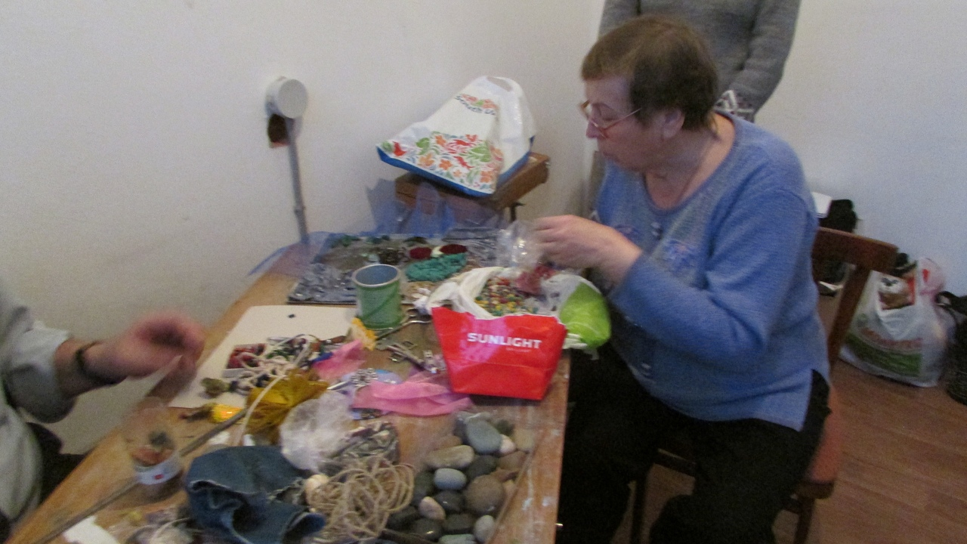
Раиса «За четыре моря»

Slide 3
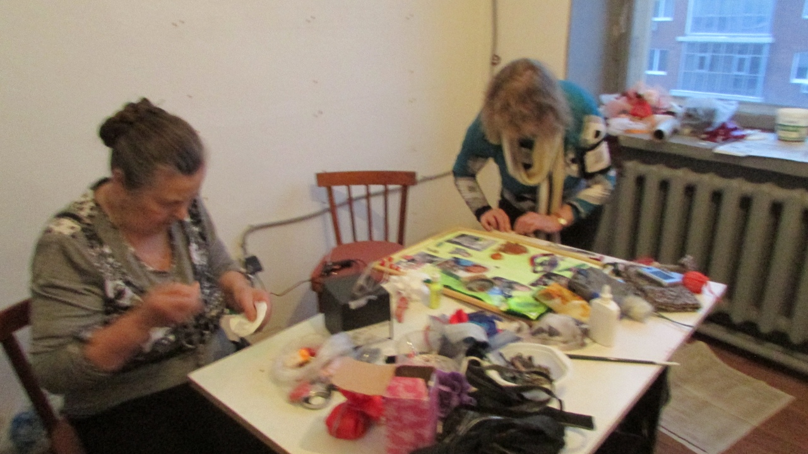
Нина «Мои кошки»

Slide 4
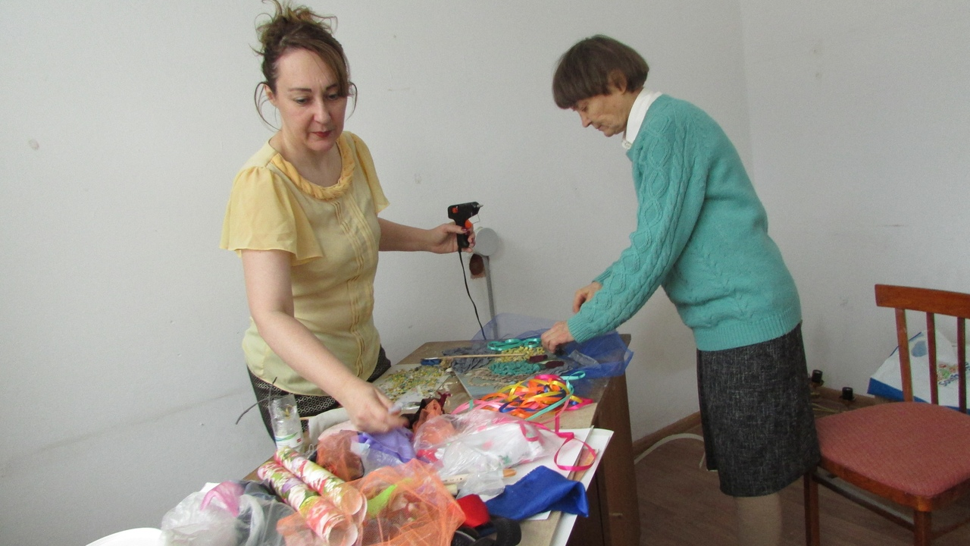
Светлана «Загадки ягод»

Slide 5
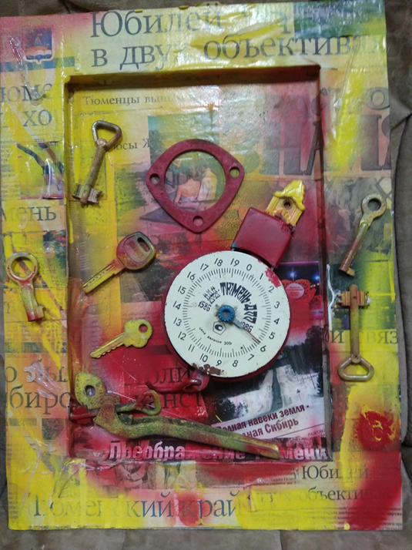
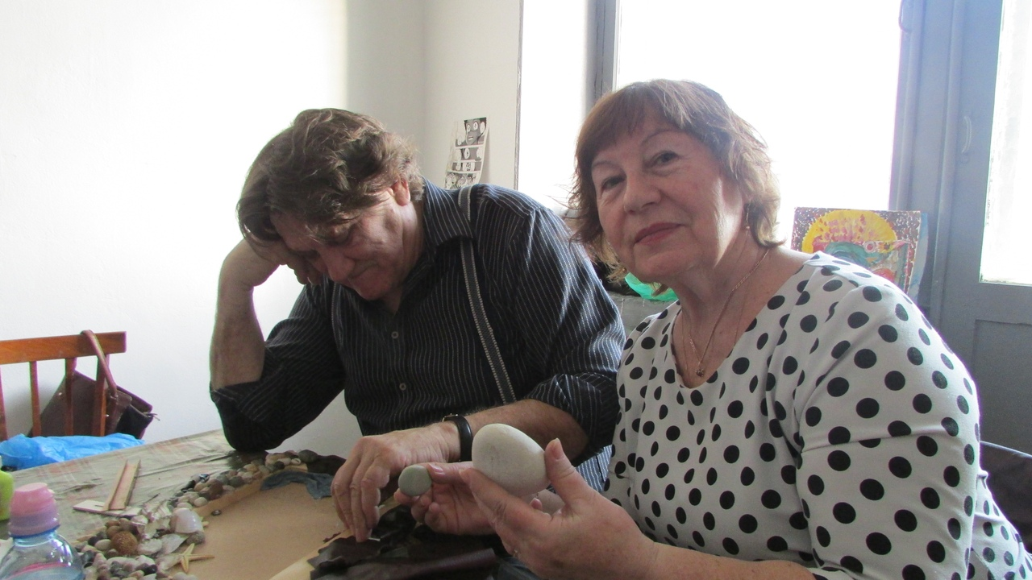
Александр «В двух объективах»

Slide 6
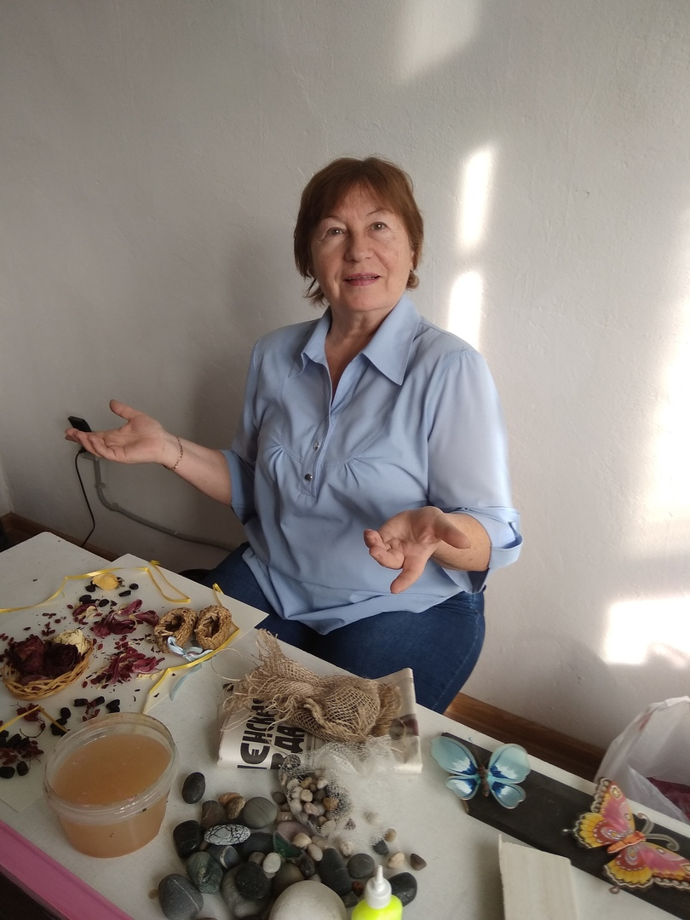
Вера «Розы и лапти Николая»

Slide 7
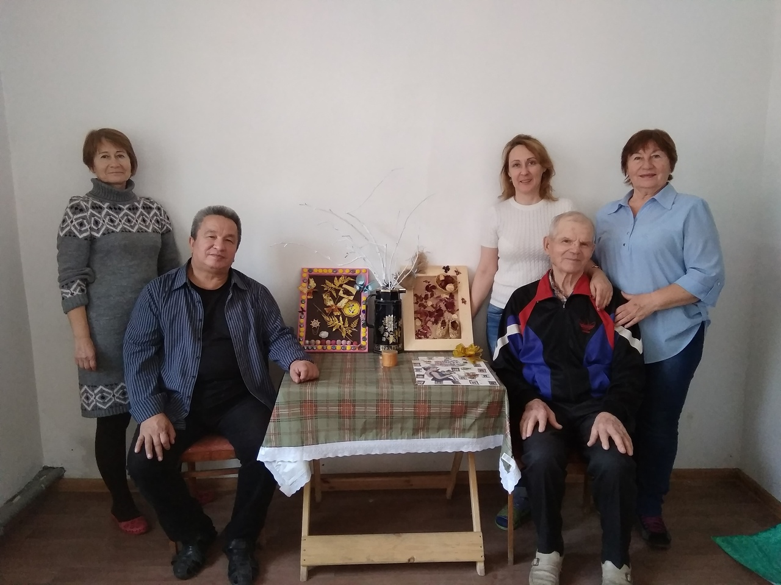
Ольга и Анатолий с работами

Slide 8
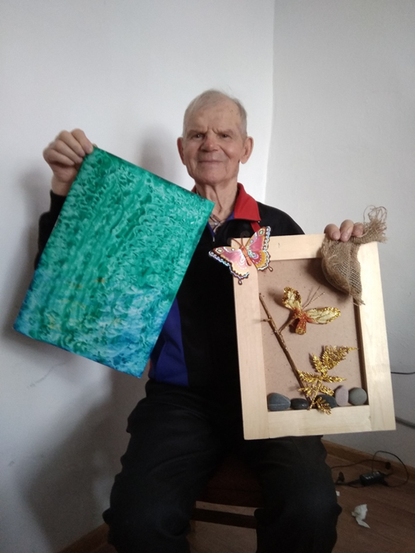
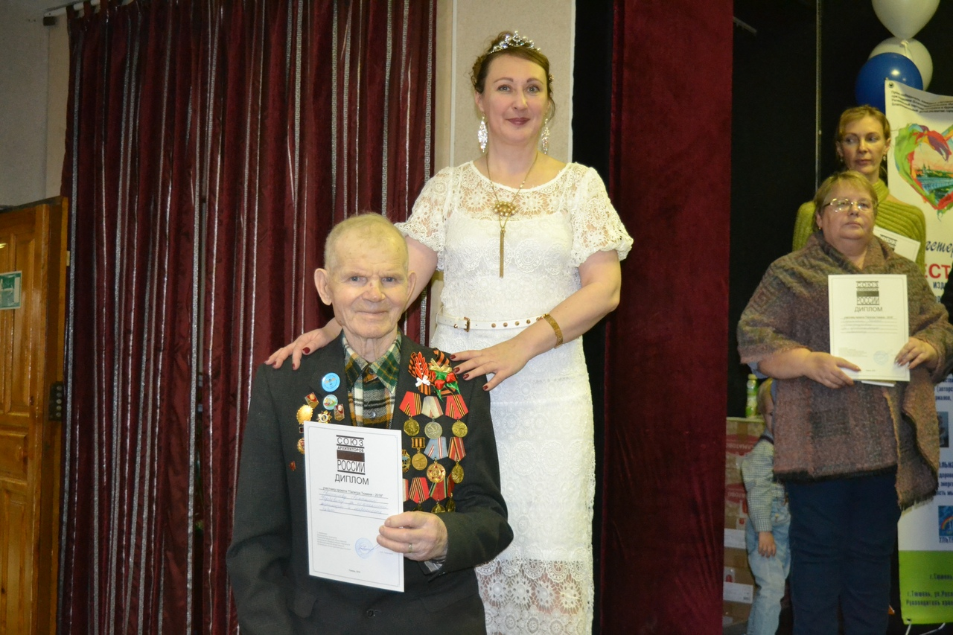
Анатолий получил диплом от Союза архитекторов России

Slide 9
На выставке «Новогодняя палитра Тюмени -2018»

Slide 10
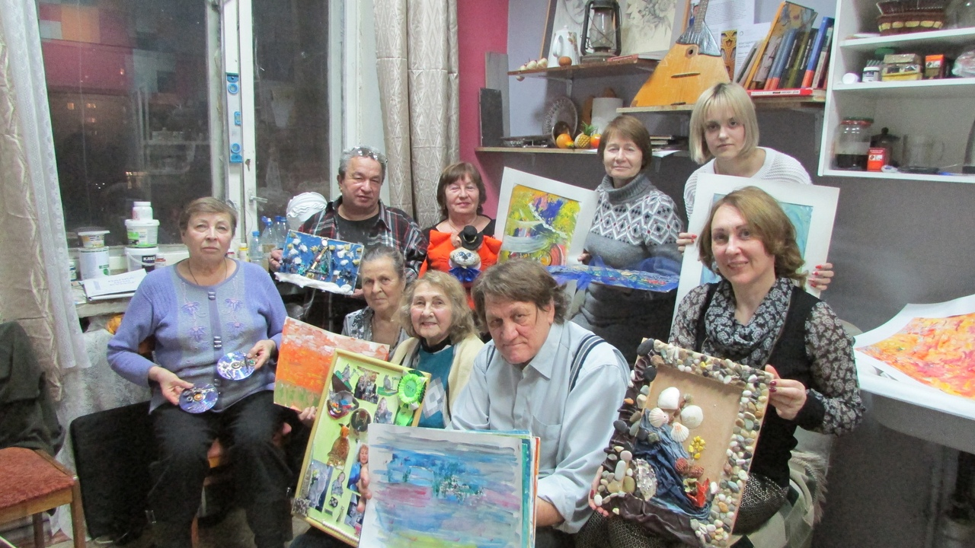
Ассамбляж «Мои чудесные воспоминания»

Slide 11
Команда проекта от 1,5 до 95 лет

